Slide 1
第五章 端到端传输(9)

Slide 2
提纲
5.1 传输层协议概述
5.2 用户数据报协议 UDP
5.3 传输控制协议 TCP
5.3.1 TCP协议概述
5.3.2 TCP报文段格式
5.3.3 连接管理
5.3.4 可靠和有序传输
5.3.5 流量控制
5.3.6 触发传输
5.3.7 自适应重传
5.3.8 拥塞控制

Slide 3
网络拥塞
5.3.8 拥塞控制
拥塞避免、恢复、崩溃
网络负载与网络性能
网络中负载过大时，网络的性能会下降，当负载超过某阈值后，性能急剧下降
Knee之后，吞吐率增长缓慢，延迟增长很快
Cliff之后，吞吐率下降很快（到零），延迟增长很快（到无穷大）
Congestion Collapse
网络负载的增大使得网络的有效工作急剧减小
大量未送达分组：分组消耗网络资源后中途被丢弃
大量重传分组：火上浇油
packet
loss
knee
cliff
Throughput
congestion
collapse
Load
Delay
Load

Slide 4
网络拥塞
5.3.8 拥塞控制
多个传输流共享(争用)网络内资源，资源需求超过网络容量时，产生问题
每条流不知道当前网络资源分配情况
每条流也不知道其它(竞争)流的存在
后果
丢包率升高、时延增大、甚至网络崩溃 (Network Collapse)
挑战：如何协调网络内各条流，使其可以高效利用网络资源？
发送速率适应网络瓶颈
发送速率适应网络处理能力的变化
多条流公平地共享资源

Slide 5
两种拥塞控制思路
5.3.8 拥塞控制
端到端的拥塞控制
不需要网络设备的拥塞提醒
端设备通过丢包、延迟变化等推测网络拥塞状况
优点
网络中间设备设计简单
缺点
当拥塞推断策略较差时，网络资源利用率会很低
网络辅助的拥塞控制
网络设备对端设备提供关于网络拥塞状态的反馈
显式的规定发送速率 (ATM)
通过标志位提醒拥塞 (ECN)
优点
资源利用率更高
缺点
网络中间设备设计更复杂
每条流维护一个状态，可扩展性差
TCP采用端到端的拥塞控制策略
遵循TCP/IP简单的设计理念，将可扩展性放到第一位

Slide 6
TCP拥塞控制
5.3.8 拥塞控制
TCP可以通过改变发送窗口大小控制发送速率
TCP连接利用发送窗口控制可同时发送 (未确认) 的数据量
窗口大小
MaxWindow = min (cwnd, AdvertisedWindow)
通知窗口 (AdvertisedWindow)
接收方决定，可以同时发出的最大字节数以防止超出接收方的接收能力
拥塞窗口cwnd (Congestion Windows)
拥塞控制算法决定，可以同时发出的最大字节数以防止造成网络拥塞

Slide 7
TCP拥塞控制
5.3.8 拥塞控制
TCP拥塞控制的基本问题
拥塞检测
速率 (拥塞窗口) 调整
根据是否发生拥塞
三个子问题
连接刚建立或当判断发生拥塞时，应如何找到合适的发送速率以适应可用资源
根据可用资源的变化如何调整发送速率
如何使得共享资源的各条流获得相对公平的服务

Slide 8
拥塞检测
5.3.8 拥塞控制
丢包是网络拥塞的主要迹象
可通过丢包进行隐式的拥塞反馈
如何判断丢包？
ACK
TCP判断拥塞的两个依据
报文段超时
现在通信线路的传输质量一般都很好，因传输出差错而丢弃分组的概率是很小的（远小于 1 %），出现超时，就可以猜想网络可能出现了拥塞
收到多个重复ACK
收到一个重复ACK，就知道接收方必定收到乱序到达的报文段，表明其前面的分组可能丢失

Slide 9
发送速率 (拥塞窗口大小)调整
5.3.8 拥塞控制
基本思想
当判断网络拥塞时，减慢发送速率 (减小拥塞窗口大小)
当收到新的ACK (非重复ACK) 时，增大发送速率以探测更多可用网络资源
增减控制策略？
增大，增大多少？减慢，减慢多少？
需要解决的三个子问题
连接刚建立或当判断拥塞发生时，应如何找到合适的发送速率以适应可用资源
根据可用资源的变化如何调整发送速率
如何使得共享资源的各条流获得相对公平的服务
慢启动(slow-start)
拥塞避免
(加性增/乘性减, AIMD)

Slide 10
慢启动 (slow-start)
5.3.8 拥塞控制
基本思想
主机开始发送数据 (连接刚建立) 或当判断拥塞发生时，不确定网络状况，应避免注入大量数据而引起拥塞
拥塞窗口大小从很小的初始值开始，发送成功则快速增大，以探测网络的负载能力
拥塞窗口cwnd的初始值
旧的规定：初始拥塞窗口cwnd 设置为 1 至 2 个发送方的最大报文段 SMSS (Sender Maximum Segment Size) 的字节数
新的 RFC 5681： 把初始拥塞窗口 cwnd 设置为不超过2至4个SMSS
拥塞窗口cwnd的增长
在每收到一个对新的报文段的确认后，把cwnd增加1个 SMSS 的数值数

Slide 11
慢启动 (slow-start)
5.3.8 拥塞控制
每经过一个传输轮次，拥塞窗口就加倍增长
发送方
接收方
cwnd = 1
发送 M₁
确认 M₁
轮次 1
cwnd = 2
发送 M₂~M₃
确认 M₂~M₃
轮次 2
cwnd = 4
发送 M₄~M₇
确认 M₄~M₇
轮次 3
cwnd = 8
发送 M₈~M₁₅
…

Slide 12
慢启动 (slow-start)
5.3.8 拥塞控制
慢启动的问题
拥塞窗口快速增长到一定值会导致大量丢包
例子
假设源通过网络正好能成功发送16个分组
当成功发送这16个分组后，拥塞窗口增大到32
源按照窗口大小发送32个分组，但将会有16个分组被丢弃
当大致估计到网络负载能力时，应采用一种更缓和的调整机制

Slide 13
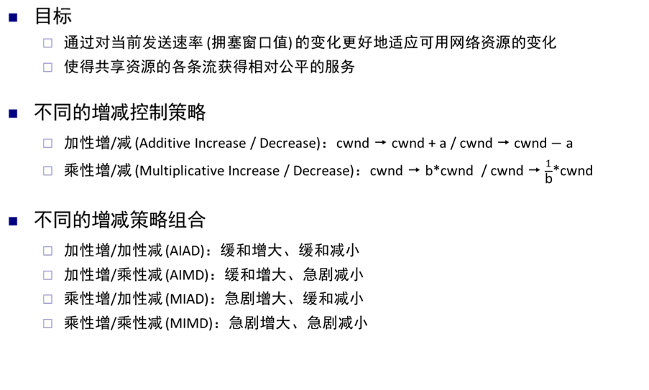
拥塞窗口的增减策略
5.3.8 拥塞控制
选出最优的策略组合，以达到上述目标：兼顾效率和公平性

Slide 14
拥塞窗口的增减策略
5.3.8 拥塞控制
以两条流为例
假设可用总资源为1
1
最优分配点：
Efficient: x₁+x₂=1
Fair
fairness
line
Congested: x₁+x₂=1.2
overload
(0.2, 0.5)
(0.7, 0.5)
User 2: x₂
(0.5, 0.5)
Inefficient: x₁+x₂=0.7
underload
(0.7, 0.3)
Efficient: x₁+x₂=1
Not fair
efficiency
line
User 1: x₁
1

Slide 15
拥塞窗口的增减策略
5.3.8 拥塞控制
加性增/加性减AIAD
增：x + a_{I}
减：x – a_{D}
无法收敛到最优分配点
fairness
line
(x_{1h}-a_{D}+a_{I}), x_{2h}-a_{D}+a_{I}))
(x_{1h},x_{2h})
User 2: x₂
(x_{1h}-a_{D},x_{2h}-a_{D})
efficiency
line
User 1: x₁

Slide 16
拥塞窗口的增减策略
5.3.8 拥塞控制
乘性增/加性减MIAD
增： x*b_{I}
减：x – a_{D}
无法收敛到最优分配点
fairness
line
(b_{I}(x_{1h}-a_{D}), b_{I}(x_{2h}-a_{D}))
(x_{1h},x_{2h})
User 2: x₂
(x_{1h}-a_{D},x_{2h}-a_{D})
efficiency
line
User 1: x₁

Slide 17


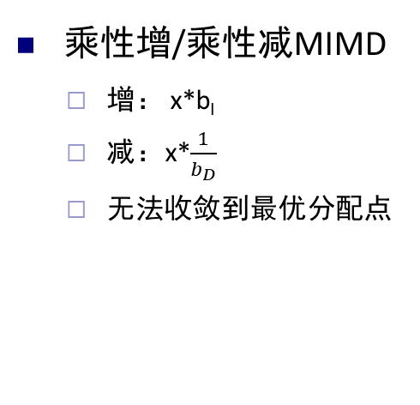
拥塞窗口的增减策略
5.3.8 拥塞控制
乘性增/乘性减MIMD
增： x*b_{I}
减：x*$\frac{1}{b_{D}}$
无法收敛到最优分配点
fairness
line
(x_{1h},x_{2h})
($\frac{b_{I}}{b_{D}}$x_{1h}, $\frac{b_{I}}{b_{D}}$x_{2h})
User 2: x₂
($\frac{\text{x}\text{1}\text{h}}{b_{D}}$, $\frac{\text{x}\text{2}\text{h}}{b_{D}}$)
efficiency
line
User 1: x₁

Slide 18
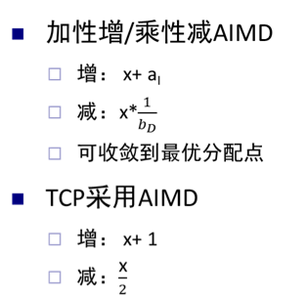


拥塞窗口的增减策略
5.3.8 拥塞控制
fairness
line
(x_{1h},x_{2h})
($\frac{\text{x}\text{1}\text{h}}{b_{D}}$ +a_{I}, $\frac{\text{x}\text{2}\text{h}}{b_{D}}$ +a_{I})
($\frac{\text{x}\text{1}\text{h}}{b_{D}}$, $\frac{\text{x}\text{2}\text{h}}{b_{D}}$)
User 2: x₂
efficiency
line
User 1: x₁

Slide 19
休息！！！

